Slide 1
Autoencoders
Trabajo Práctico N°5 · Ejercicio 1
Ardenghi, Filipo (64306)
Barnatán, Martín Alejandro (64463)
Pedemonte Berthoud, Ignacio (64908)
Testoni, Ezequiel (64709)
1Q 2026

Slide 2
Tabla de Contenidos
01
Problema y Dataset
02
Arquitectura y Entrenamiento
03
Búsqueda de Configuraciones
04
Análisis de Hiperparámetros
05
Espacio Latente y Generación
06
Denoising Autoencoder
07
Conclusiones

Slide 3
01
Problema y Dataset

Slide 4
Dataset: font.h
01 · Problema y Dataset
32 caracteres ASCII.
Cada uno es una matriz 5×7 = 35 píxeles binarios.
Entrada y salida del autoencoder: un vector de 35 dimensiones.
Objetivo
Reconstruir los 32 patrones con ≤ 1 píxel incorrecto, comprimiendo cada glifo a un espacio latente de 2 dimensiones.
35
2
35
px entrada
latente
px salida

Slide 5
02
Arquitectura y Entrenamiento

Slide 6
Salida sigmoide para píxeles binarios
02 · Arquitectura y Entrenamiento
Los glifos son binarios: cada uno de los 35 píxeles vale 0 o 1.
sigmoid acota la salida a (0,1): se lee como probabilidad de píxel encendido y encaja con el rango del target.
linear no acota (puede dar < 0 o > 1, sin sentido probabilístico)
tanh está centrada en (-1,1) y pediría reescalar los targets.

Slide 7
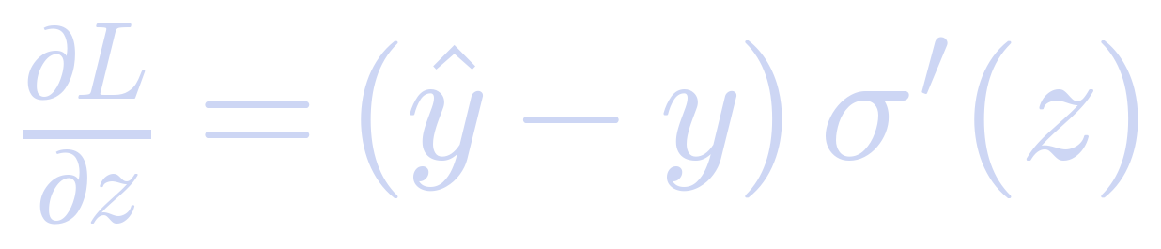
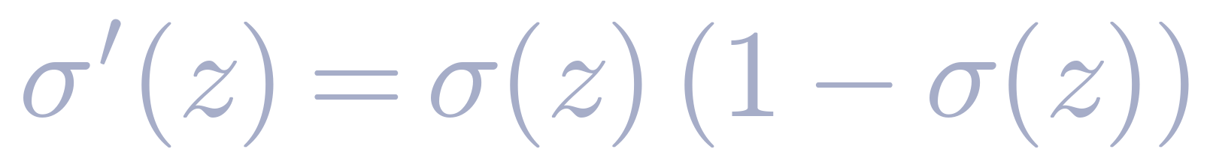
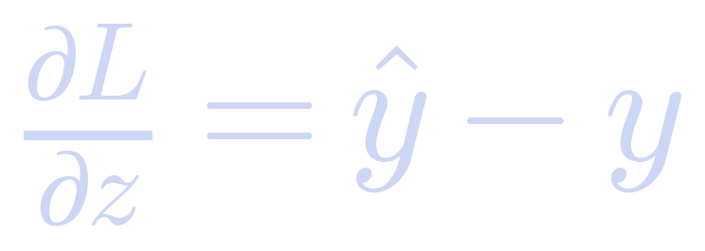
Función de pérdida
02 · Arquitectura y Entrenamiento
Gradiente del error respecto a z (salida sigmoide)
MSE vs BCE · misma red 35-20-2
MSE + sigmoide
mejor max_pixel_error · restarts ≤1px
MSE · 0/12
10 px
BCE · 11/12
0 px
Se anula cuando la salida satura (tiende a 0 o 1): el gradiente desaparece.
BCE + sigmoide
No hay factor que se anule: corrige aunque la neurona esté saturada.

Slide 8
Arquitectura inicial
02 · Arquitectura y Entrenamiento
35
25
15
8
2
8
15
25
35
encoder
latente 2D
decoder (espejo)

Slide 9
03
Búsqueda de Configuraciones

Slide 10
Progresión de configuraciones (1a2)
03 · Búsqueda de Configuraciones
# | Config | Arquitectura | init / optim | best max_px | éxito (≤1px) | max_px medio
01 | base_shallow | 35-20-2 | xavier / adam | 0 | 11/12 | 0.33
02 | deep | 35-25-15-8-2 | xavier / adam | 0 | 11/12 | 0.25
03 | deeper | 35-30-20-12-6-2 | xavier / adam | 0 | 11/12 | 0.58
04 | deep_normal_init | 35-25-15-8-2 | normal / adam | 0 | 11/12 | 0.17
05 | deep_lbfgs | 35-25-15-8-2 | xavier / lbfgs | 0 | 9/12 | 2.08
06 | best | 35-25-15-8-2 | xavier / adam | 0 | 19/20 | 0.15
Fijada la coherencia (BCE + sigmoide), las 6 configuraciones reconstruyen 32/32 (0 px). El driver del resto es la robustez: Adam ≫ L-BFGS y profundidad moderada. La mejor (06) llega a 19/20 con Adam + coseno.

Slide 11
04
Análisis de Hiperparámetros

Slide 12
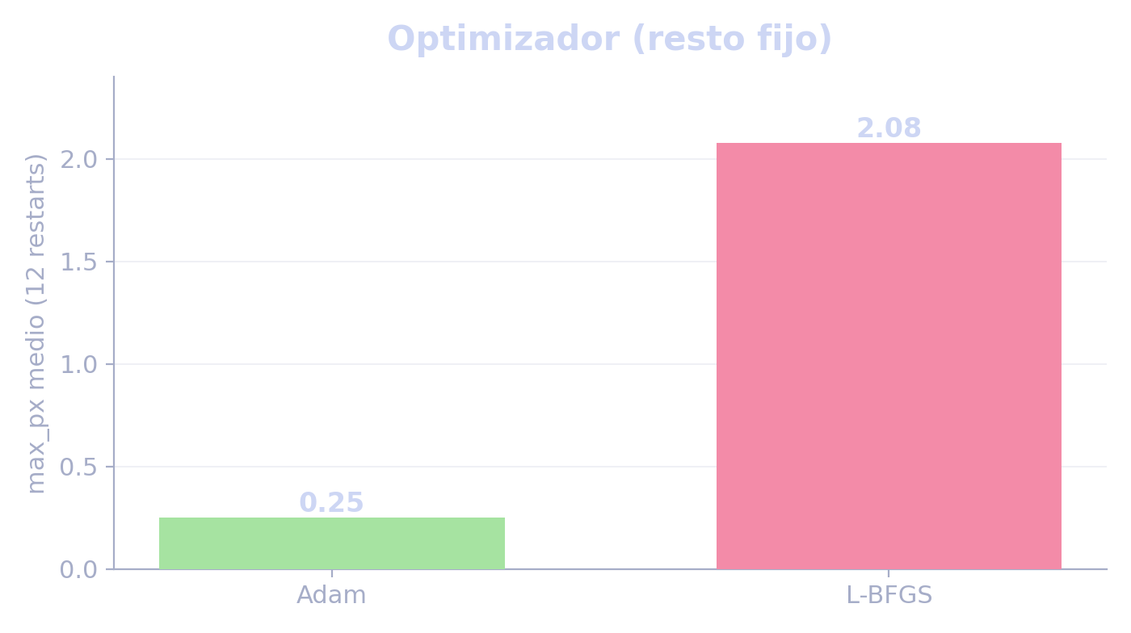
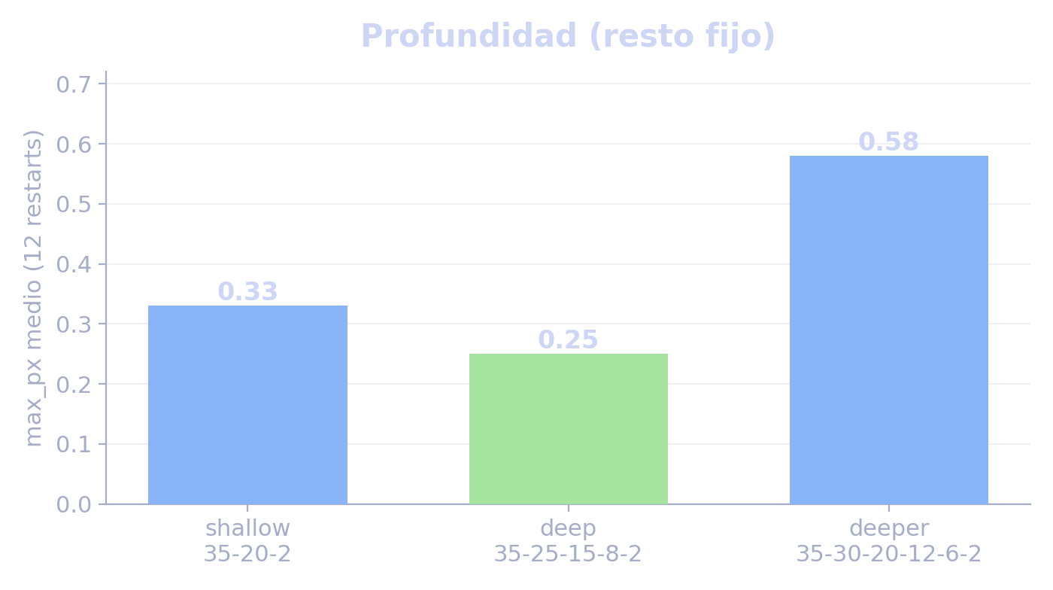
Ablación sobre la base coherente
04 · Análisis de Hiperparámetros
Base: bce / sigmoide / tanh / latente 2D, red 35-25-15-8-2. Variamos un eje por vez para aislar qué mueve la robustez (max_px medio, 12 restarts).
Optimizador: Adam (0.25) ≫ L-BFGS (2.08) en max_px medio, y 11/12 vs 9/12 restarts ≤1px.
Profundidad: hay un óptimo intermedio (deep, 0.25); más capas (deeper, 0.58) empeora. La init (xavier vs normal) casi no cambia.

Slide 13
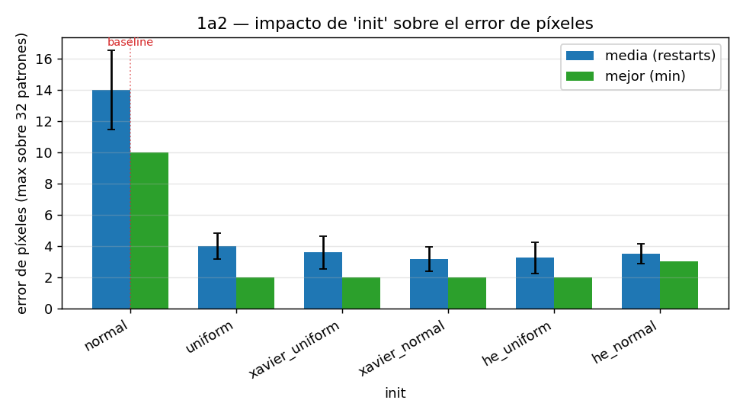
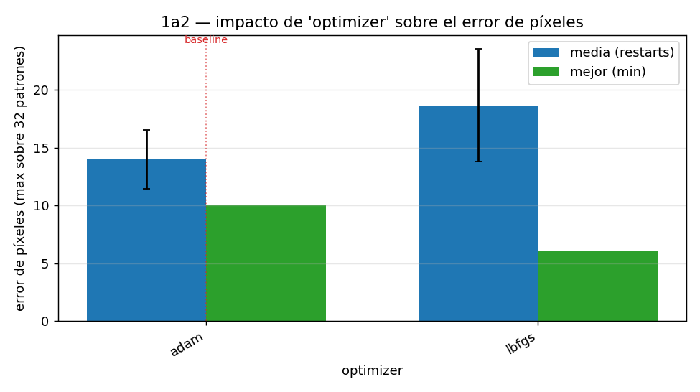
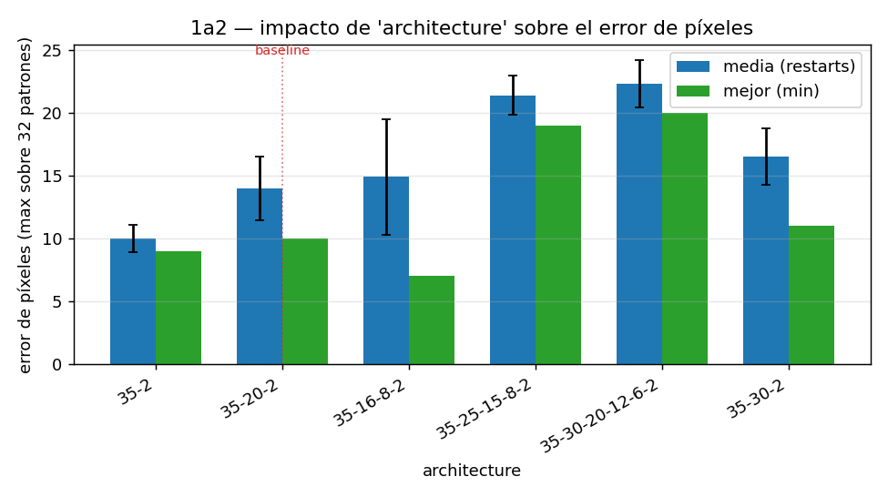
Inicialización, optimizador y arquitectura
04 · Análisis de Hiperparámetros
Init escalada (xavier/he) ≪ init normal.
Adam ≫ L-BFGS en robustez (cae en mínimos locales).
La arquitectura sola no arregla una config incoherente.
Conclusión del barrido: el error lo dominan la coherencia activación/pérdida/init y el optimizador (Adam), no la profundidad de la red.

Slide 14
05
Espacio Latente y Generación

Slide 15
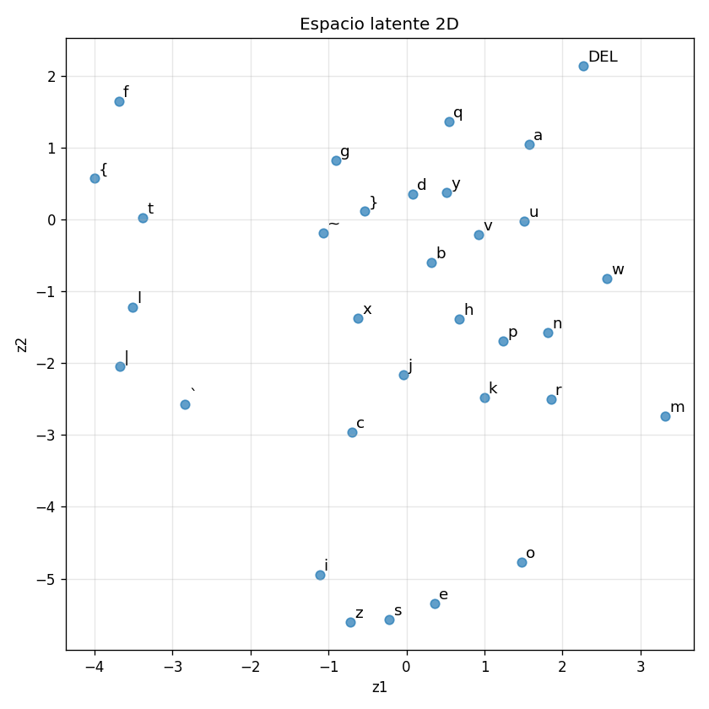
Espacio latente 2D y reconstrucción (1a3)
05 · Espacio Latente y Generación
Cada uno de los 32 caracteres se proyecta a un punto (z1, z2) del latente.
Caracteres con trazos parecidos quedan cerca; el código de 2D organiza el alfabeto.
Resultado: 32/32 patrones exactos · max_pixel_error = 0
Entrada (in) vs reconstrucción (out) — los 32 glifos

Slide 16
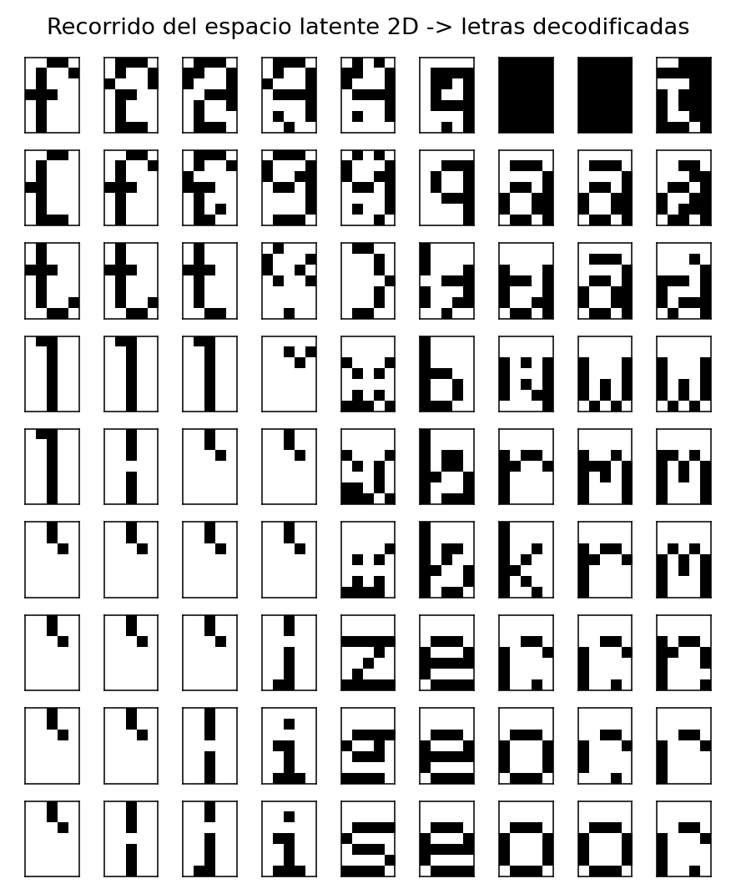
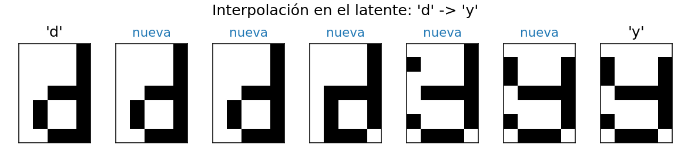
Generación de letras nuevas (1a4)
05 · Espacio Latente y Generación
Recorrido del latente 2D → decode → umbral
Puntos del latente que no corresponden a ninguna letra de entrenamiento decodifican a glifos plausibles.
La grilla recorre el espacio latente: transición suave entre formas → el AE aprende un manifold continuo.
La interpolación 'd' → 'y' atraviesa varias "letras nuevas" intermedias (decode del punto medio entre dos códigos).

Slide 17
06
Denoising Autoencoder

Slide 18
Denoising AE: elección de arquitectura (1b1)
06 · Denoising Autoencoder
Tarea: entrenar entrada ruidosa → patrón limpio (ruido sal-y-pimienta sobre los 35 píxeles).
El cuello de 2D —ideal para visualizar en 1a— es demasiado estrecho para denoising: el código no logra separar los 32 patrones bajo ruido.
Arquitectura conveniente: relajamos el cuello a latente 10 (35-25-10). Más capacidad de código → mejor poder de limpieza.
Resto del setup igual: tanh / sigmoid, pérdida BCE, optimizador Adam.
Cuello del latente vs denoising
error medio de píxeles a 5% de ruido
latente 2D
6.9
latente 10
2.5

Slide 19
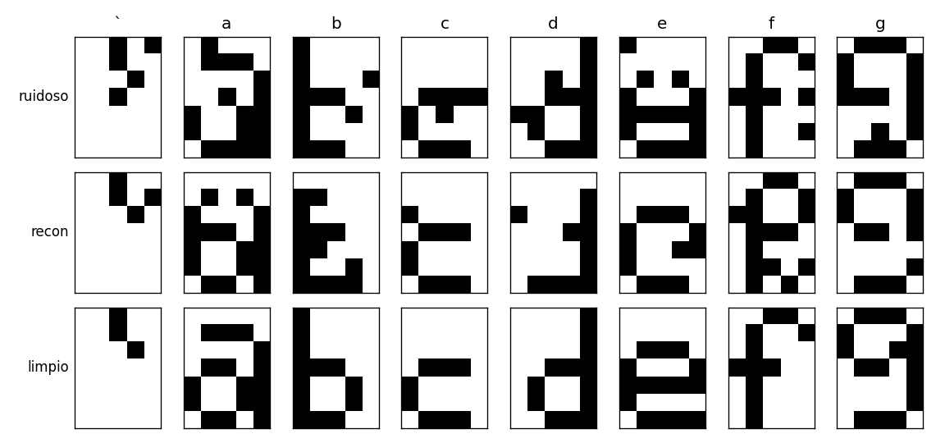
Denoising: capacidad vs nivel de ruido (1b2)
06 · Denoising Autoencoder
Ruido | max px | mean px
0.05 | 10.2 | 2.54
0.10 | 11.0 | 3.63
0.20 | 15.8 | 5.06
0.30 | 17.4 | 6.51
Limpia bien a ruido bajo/moderado
y el error crece de forma gradual con el nivel — degradación controlada, sin colapso.
ruidoso → reconstruido → limpio (ruido sal-y-pimienta 15%)

Slide 20
07
Conclusiones

Slide 21
Conclusiones
07 · Conclusiones
Coherencia > profundidad
Optimizador
tanh/sigmoid + bce + init escalada bastan para reconstruir 32/32 en un latente de 2D, incluso con redes chatas.
Adam es mucho más robusto que L-BFGS; el multi-restart garantiza alcanzar el 32/32.
Latente 2D y generación
Denoising
Comprime 35→2 y reconstruye exacto; el manifold continuo permite generar letras nuevas por interpolación.
El cuello de 2D no alcanza para limpiar ruido; relajarlo a latente 10 recupera el poder de denoising.

Slide 22
Muchas Gracias
¿Preguntas?

